Slide 1

Banco de Dados
Jose.wellington@ceub.edu.br
‹#›

Slide 2
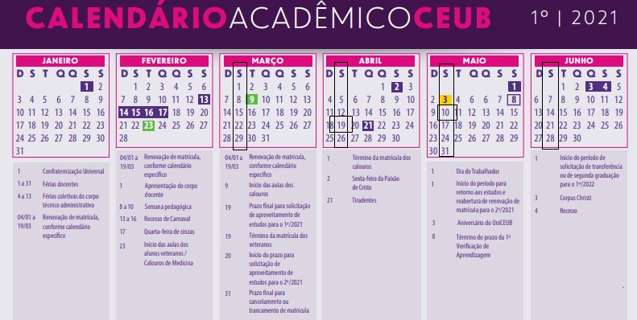
Plano de Ensino – Banco de Dados
‹#›
Notes:
‹#›

Slide 3
Agenda
Revisão
SGBD - Sistema Gerenciador de Banco de Dados
Representação Física do SGBD
SQL - Structured Query Language
Categorias do SQL
Comandos de DDL – Linguagem Definição de Dados
Exercício prático – Comandos para popular
Álgebra relacional
Exercício prático
Questionário - kahoot
‹#›

Slide 4
Revisão

Slide 5
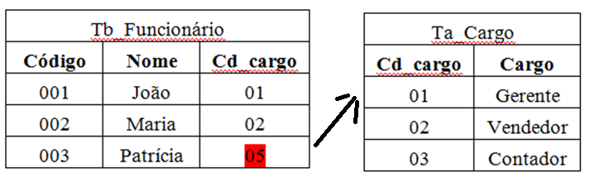
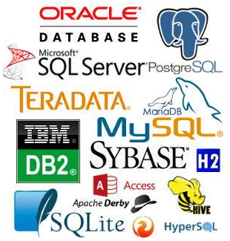
Processamento com BD
Exemplo:
Coleção de Dados Relacionados
Sistema de Produção
Sistema de Vendas
Sistema de Engenharia
Banco de Dados
Dados de Produtos

Slide 6
S.G.B.D. (Sistema Gerenciador de Banco de Dados)
‹#›

Slide 7
S.G.D.B. (Sistema Gerenciador de Banco de Dados)
- É o software responsável pelo gerenciamento (armazenamento e recuperação) dos dados no Banco de Dados.
‹#›

Slide 8
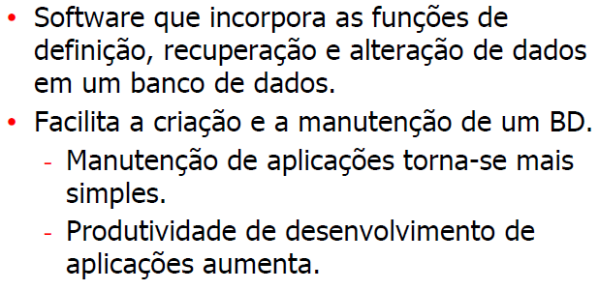
S.G.D.B. (Sistema Gerenciador de Banco de Dados)
‹#›

Slide 9
Representação Física do SGBD
‹#›

Slide 10
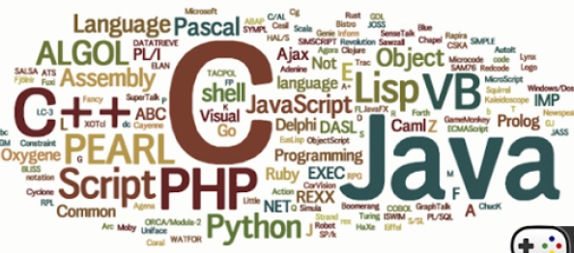
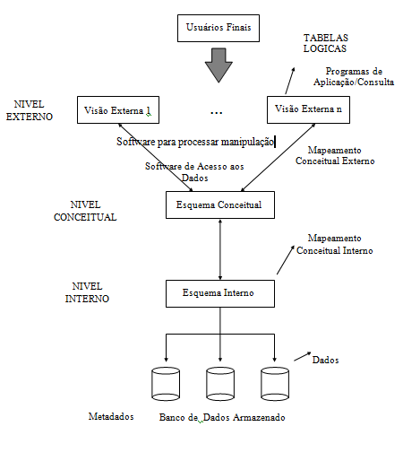
Representação Física do SGBD
‹#›

Slide 11
SQL - Structured Query Language, ou Linguagem de Consulta Estruturada
‹#›

Slide 12

SQL - Structured Query Language
Surgiu dos trabalhos teóricos de Edgar Frank Codd (IBM) procurando um modelo lógico independente de detalhes de implementação.
Teoria dos conjuntos
Baseado na álgebra relacional.
‹#›

Slide 13
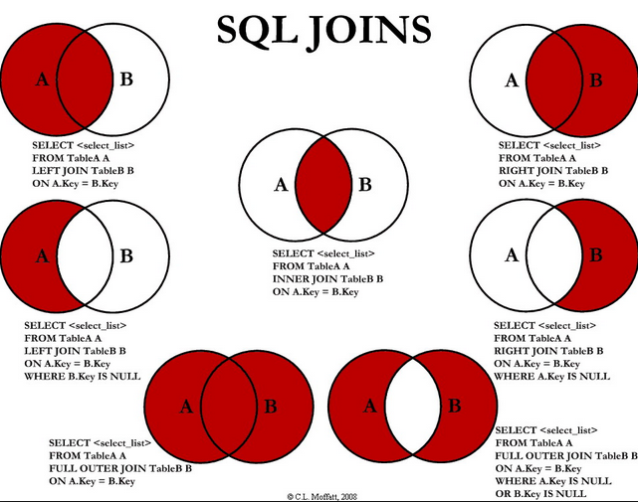
SQL - Structured Query Language
Teoria dos conjuntos
‹#›

Slide 14
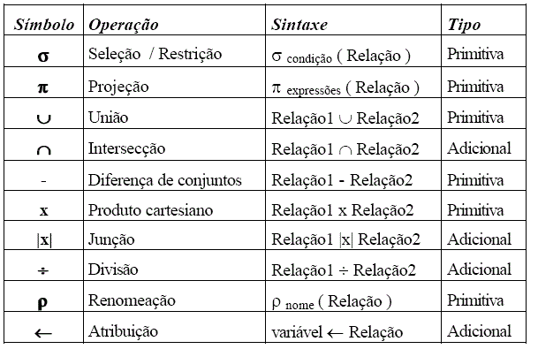
Banco de dados Relacional
Álgebra relacional
‹#›

Slide 15
A linguagem SQL
É uma linguagem usada em SGBDs para:
Definir estruturas de dados (Ex: criar tabelas)
Modificar dados no BD (Ex: inserir e alterar dados)
Especificar restrições de segurança (Ex: privilégios de acesso)
Realizar consultas
‹#›

Slide 16
Categorias dos comandos SQL
‹#›

Slide 17
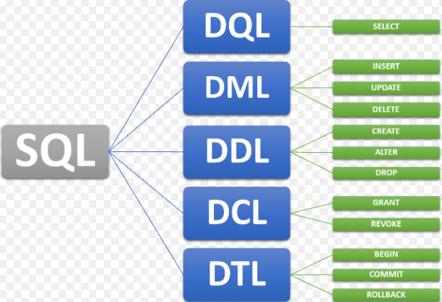
Categorias dos comandos SQL
‹#›

Slide 18
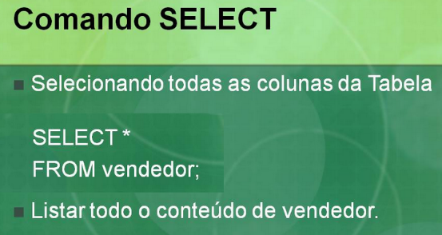
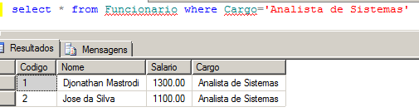
DQL – Linguagem de consulta de dados
DQL - Linguagem de Consulta de Dados - Define o comando utilizado para que possamos consultar (SELECT) os dados armazenados no banco;
‹#›

Slide 19
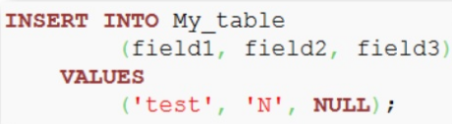
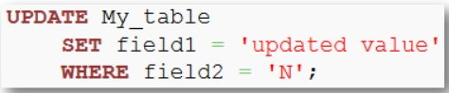
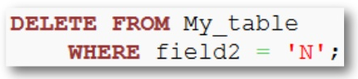
Linguagem de manipulação dos dados (DML)
Linguagem que define os comandos de manipulação e operação dos dados (Define os comandos utilizados para manipulação de dados no banco (INSERT, UPDATE e DELETE) ).
‹#›

Slide 20
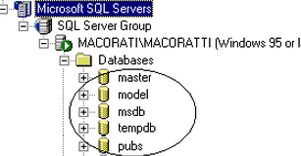
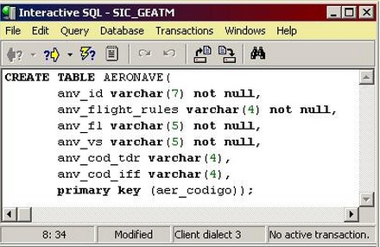
Linguagem de definição dos dados (DDL)
DDL - Linguagem de Definição de Dados - Define os comandos utilizados para criação (CREATE) de tabelas, views, índices, atualização dessas estruturas (ALTER), assim como a remoção (DROP);
Linguagem que define as aplicações, arquivos e campos que irão compor o banco de dados.
Comandos de criação e atualização da estrutura dos campos dos arquivos.
‹#›

Slide 21


Linguagem de controle dos dados (DCL)
- DCL - Linguagem de Controle de Dados - Define os comandos utilizados para controlar o acesso aos dados do banco, adicionando (GRANT) e removendo (REVOKE) permissões de acesso;
- Usado para controle de acesso aos dados em um banco de dados.
- Todos acessos podem ser sobre, por exemplo, tabelas, views, functions.
‹#›

Slide 22
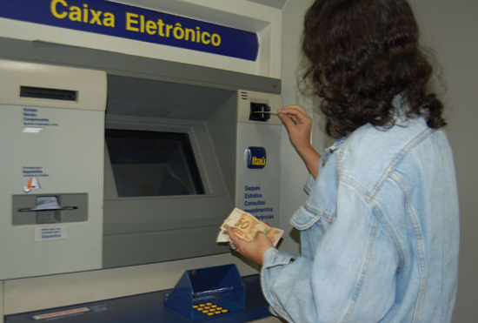
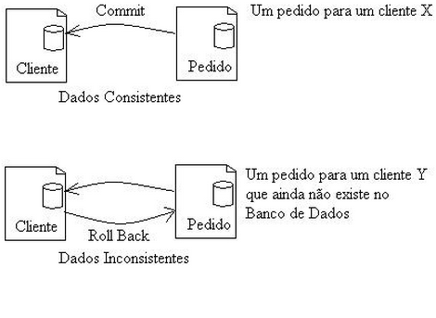
Linguagem de transação de dados (DTL)
- DTL - Linguagem de Transação de Dados - Define os comandos utilizados para gerenciar as transações executadas no banco de dados, como iniciar (BEGIN) uma transação, confirmá-la (COMMIT) ou desfazê-la (ROLLBACK).
‹#›

Slide 23
Exercício – Criar o Banco de Dados (bd_livro_seg) no SQL Server

Slide 24
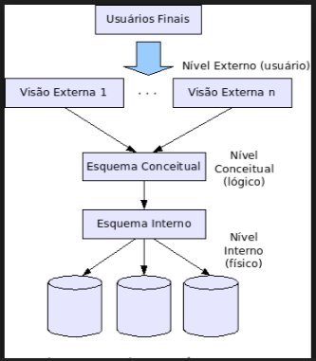
SGBD - Estrutura

Slide 25
Exercício – Fazer o MER e criar o banco de dados
BD_Livro_seg
Uma empresa de venda de livros está querendo ter um cadastro (controle dos títulos) da sua empresa.
Dados levantados
Isbn int
titulo char(50)
editora char(30)
genero char(30)
preco money
Data livro
Regra de negócio
um titulo só tem um isbn
1 (um) titulo só pode ter 1 (uma) editora e 1 (uma) editora por ter vários títulos
1 (um) titulo só pode ter 1 (um) genero e 1 (um) genero por ter vários títulos
Exemplo gênero medicina pode ter vários títulos.
‹#›

Slide 26
Gabarito
‹#›

Slide 27
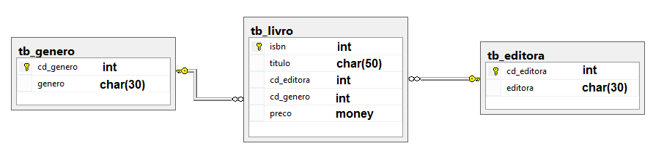
Exercício – Fazer o MER e criar o banco de dados
‹#›

Slide 28
Gabarito - DDL
create database bd_livro_seg
use bd_livro_seg
‹#›

Slide 29
Gabarito - DDL
create table tb_editora
(cd_editora int not null primary key,
editora char(30))
create table tb_genero
(cd_genero int not null primary key,
genero char(30))
create table tb_livro
(isbn int not null primary key,
titulo char(50),
cd_editora int,
cd_genero int,
preco money)
Aula 06 - Comandos SQL - Eercício
‹#›

Slide 30
Gabarito - DDL
alter table tb_livro
add constraint fk_genero foreign key (cd_genero)
references tb_genero (cd_genero)
alter table tb_livro
add constraint fk_editora foreign key (cd_editora)
references tb_editora (cd_editora)
‹#›

Slide 31
Comandos - DDL
‹#›

Slide 32
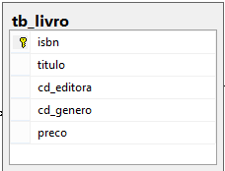
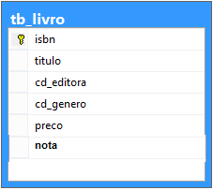
Linguagem de definição dos dados (DDL) adicionar um campo
alter table tb_livro
add nota int
‹#›

Slide 33
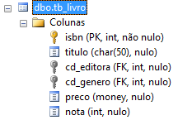
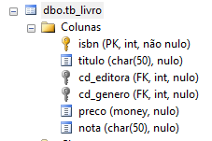
Linguagem de definição dos dados (DDL) alterar um campo
alter table tb_livro
alter column nota char(50)
‹#›

Slide 34
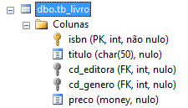
Linguagem de definição dos dados (DDL) Excluir um campo
alter table tb_livro
drop column nota
‹#›

Slide 35
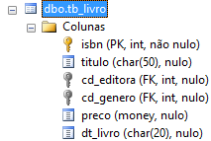
Linguagem de definição dos dados (DDL) Adicionar um campo
alter table tb_livro
add dt_livro char(20)
‹#›

Slide 36
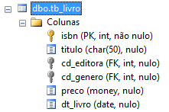
Linguagem de definição dos dados (DDL) Alterar um campo
alter table tb_livro
alter column dt_livro date
‹#›

Slide 37
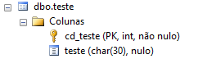
Linguagem de definição dos dados (DDL) Criar uma Tabela
create table teste
(cd_teste int not null primary key,
teste char(30) )
‹#›

Slide 38
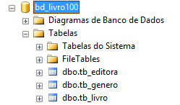
Linguagem de definição dos dados (DDL) Excluir uma Tabela
drop table teste
‹#›

Slide 39
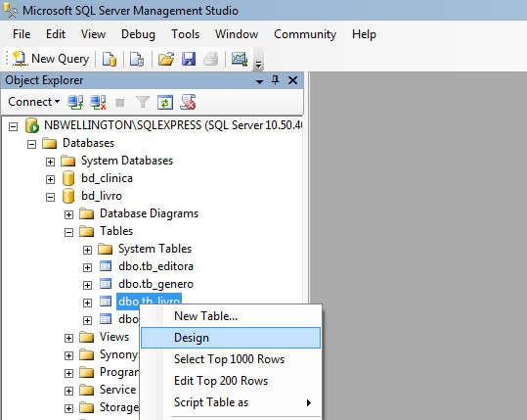
Linguagem de definição dos dados (DDL) Alteração Tabela
‹#›

Slide 40
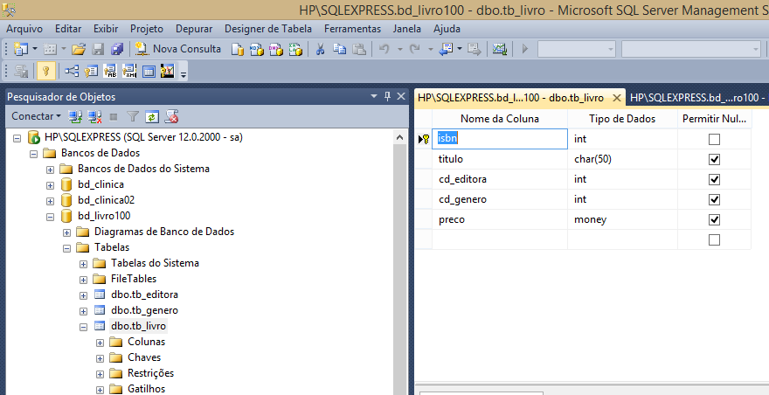
Linguagem de definição dos dados (DDL) Alteração Tabela
‹#›

Slide 41
Popular o banco de dados
‹#›

Slide 42
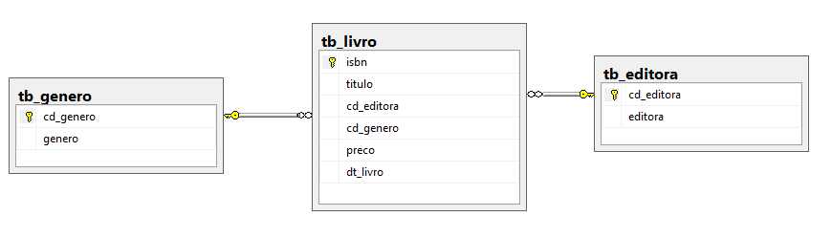
Bd_rh_seg
‹#›

Slide 43
Álgebra Relacional
‹#›

Slide 44
Operadores
Podem ser agrupadas em duas categorias:
Operadores Relacionais:
Seleção
Projeção
Junção
Divisão
Operadores Tradicionais:
União
Interseção
Diferença
Produto Cartesiano
‹#›

Slide 45
Operadores Relacionais
‹#›

Slide 46
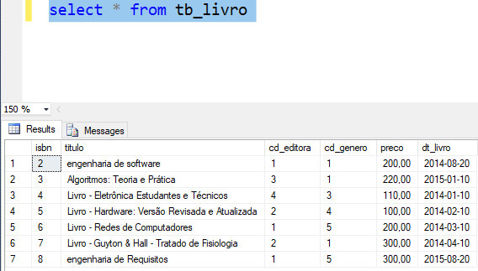
Operadores Relacionais
SELECT:
Símbolo σ (sigma).
Extrai tuplas específicas de uma relação específica.
Select * from tb_livro
‹#›

Slide 47
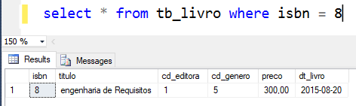
Operadores Relacionais
SELECT:
Aula 06 - Comandos SQL - Exercício
‹#›

Slide 48
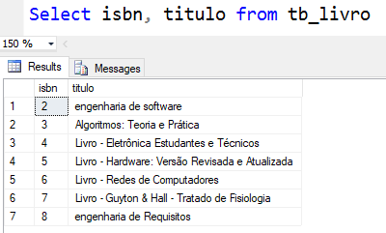
Operadores Relacionais
Project:
Símbolo π (pi).
Extrai determinadas colunas de uma tabela e descarta outras.
Select isbn, titulo from tb_livro
‹#›

Slide 49
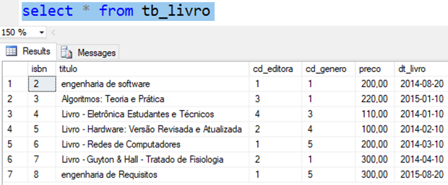
Operadores Relacionais
Project:
‹#›

Slide 50
Operadores Relacionais
JOIN (INNER JOIN):
Símbolo |X|.
Constrói uma relação a partir de duas relações específicas consistindo em todas as possibilidades de pares de tuplas concatenados, uma de cada uma das duas relações específicas, de forma que em cada par as duas tuplas satisfaçam uma condição específica.
‹#›

Slide 51
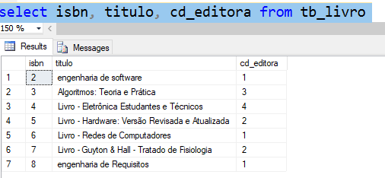
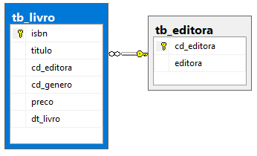
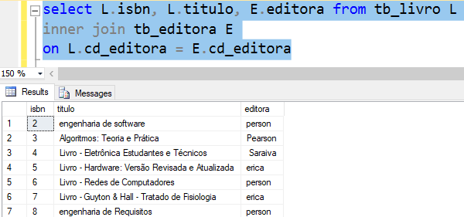
Operadores Relacionais
‹#›

Slide 52
DML – Linguagem de Manipulação de dados Insert, update, delete e select
‹#›

Slide 53

Operadores
Insert, select, update, delete e select
‹#›

Slide 54
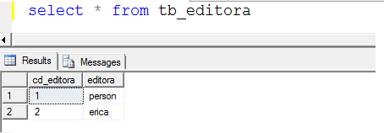
INSERT
insert into tb_editora
(cd_editora, editora)
values
(1, 'person')
insert into tb_editora
(cd_editora, editora)
values
(2, 'erica')
‹#›

Slide 55
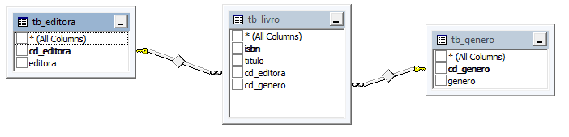
INSERT
insert into tb_genero
(cd_genero, genero)
values (1,'Informatica')
‹#›

Slide 56
INSERT
insert into tb_livro
(isbn, titulo, cd_editora, cd_genero, dt_livro, preco)
values
(1,'banco de dados', 1,1, '2019-08-10', 100)
insert into tb_livro
(isbn, titulo, cd_editora, cd_genero, dt_livro, preco)
values
(2,'engenharia de software', 1,2, '2019-08-20', 200)
Aula 06 - Comandos SQL - Exercício
‹#›

Slide 57
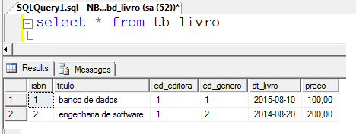
INSERT
‹#›

Slide 58
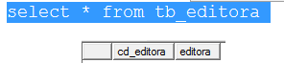
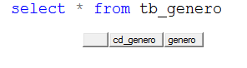
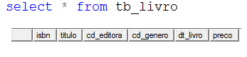
SELECT
select * from tb_editora
select * from tb_genero
select * from tb_livro
‹#›

Slide 59
Popular o Banco de dados
‹#›

Slide 60
Bd_rh_seg
‹#›

Slide 61
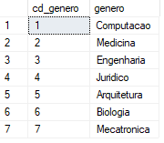
Popular
‹#›

Slide 62
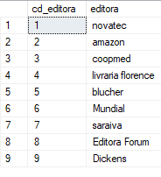
Popular
‹#›

Slide 63
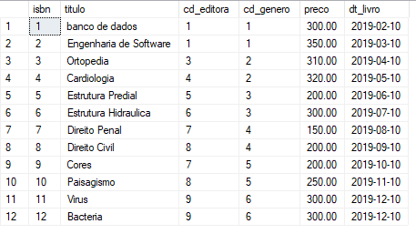
Popular
‹#›

Slide 64
Gabarito Popular o Banco de dados
‹#›

Slide 65
Gabarito
insert into tb_genero
(cd_genero, genero)
values
(1, 'Computacao'),
(2, 'Medicina'),
(3, 'Engenharia'),
(4, 'Juridico'),
(5 , 'Arquitetura'),
(6, 'Biologia'),
(7, 'Mecatronica')
‹#›

Slide 66
Gabarito
insert into tb_editora
(cd_editora, editora)
values
(1, 'novatec'),
(2, 'amazon'),
(3, 'coopmed'),
(4, 'livraria florence'),
(5 , 'blucher'),
(6,'Mundial'),
(7,'saraiva'),
(8,'Editora Forum'),
(9, 'Dickens')
‹#›

Slide 67
Gabarito
insert into tb_livro
(isbn, titulo, cd_editora, cd_genero, preco, dt_livro)
values
(1,'banco de dados',1,1, 300, '10-02-2019'),
(2,'Engenharia de Software',1,1, 350, '10-03-2019'),
(3,'Ortopedia',3,2, 310, '10-04-2019'),
(4,'Cardiologia',4,2, 320, '10-05-2019'),
(5,'Estrutura Predial',5,3, 200, '10-06-2019'),
(6,'Estrutura Hidraulica',6,3, 300, '10-07-2019'),
(7,'Direito Penal',7,4, 150, '10-08-2019'),
(8,'Direito Civil',8,4, 200, '10-09-2019'),
(9,'Cores ',7,5, 200, '10-10-2019'),
(10, 'Paisagismo ',8,5, 250, '10-11-2019'),
(11,'Virus',9,6, 300, '10-12-2019'),
(12,'Bacteria',9,6, 300, '10-12-2019')
‹#›

Slide 68
Vídeo DBA
‹#›

Slide 69

DBA
‹#›

Slide 70
DML – Linguagem de Manipulação de dados Insert, update, delete e select
‹#›

Slide 71
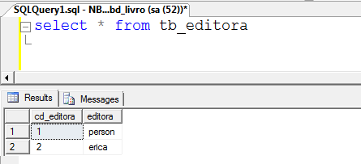
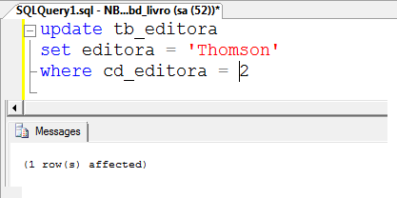

UPDATE
‹#›

Slide 72


UPDATE
‹#›

Slide 73

UPDATE
‹#›

Slide 74


DELETE
‹#›

Slide 75

DELETE
‹#›

Slide 76
Exercício
Notes:
Large enterprise applications - the ones that execute core business applications, and keep a company going - must be more than just a bunch of code modules. They must be structured in a way that enables scalability, security, and robust execution under stressful conditions, and their structure - frequently referred to as their architecture - must be defined clearly enough that maintenance programmers can (quickly!) find and fix a bug that shows up long after the original authors have moved on to other projects. That is, these programs must be designed to work perfectly in many areas, and business functionality is not the only one (although it certainly is the essential core). Of course a well-designed architecture benefits any program, and not just the largest ones as we've singled out here. We mentioned large applications first because structure is a way of dealing with complexity, so the benefits of structure (and of modeling and design, as we'll demonstrate) compound as application size grows large. Another benefit of structure is that it enables code reuse: Design time is the easiest time to structure an application as a collection of self-contained modules or components. Eventually, enterprises build up a library of models of components, each one representing an implementation stored in a library of code modules. When another application needs the same functionality, the designer can quickly import its module from the library. At coding time, the developer can just as quickly import the code module into the application.

Slide 77
exercício
1) Listar a cd_editora = 1 na tabela tb_livro
2) Listar o cd_genero = 2 na tabela tb_livro
3) Excluir cd_editora = 1 na tabela tb_editora
4) Excluir cd_genero = 1 na tabela tb_genero
‹#›

Slide 78
exercício
5) Alterar na tabela tb_livro isbn = 1 preco (400)
6) Alterar – aumentar os precos do tb_livro em 10%
7) Listar a tabela (tb_livro) preco > 350
8) Listar a tabela (tb_livro) cd_editora = 1
‹#›

Slide 79
Questionário
Aula 05 - SQL -SGBD
‹#›
‹#›

Slide 80


Questionário
https://kahoot.it/
Nome + RA
Aula 05 - SQL -SGBD
‹#›
‹#›

Slide 81

https://kahoot.it/
Questionário
Aula 05 - SQL -SGBD
‹#›
‹#›

Slide 82
Agenda
Revisão
SGBD - Sistema Gerenciador de Banco de Dados
Representação Física do SGBD
SQL - Structured Query Language
Categorias do SQL
Comandos de DDL – Linguagem Definição de Dados
Exercício prático – Comandos para popular
Álgebra relacional
Exercício prático
Questionário - kahoot
‹#›

Slide 83
Dúvidas
Jose.wellington@uniceub.br
‹#›

